Slide 1

Universidad Autónoma del Estado de México
Plantel Ignacio Ramírez Calzada de la Escuela Preparatoria
Asignatura: Antropología
Campo disciplinar: Ciencias Sociales semestre: Primero (8 Créditos)
Tipo de curso: Obligatorio
Material Didáctico: Curso de Antropología
Tema:
Módulo 1
Acercamiento a la Antropología
Elaboró: M. en D. Rocío Leticia Velasco Montejo.
MAYO 2019.

Slide 2
Guion Explicativo
El presente material didáctico tiene como propósito brindar información relativa al módulo 1, que se denomina Acercamiento a la Antropología, de la asignatura Antropología se imparte en el primer semestre del bachillerato universitario; el propósito de éste es identificar la construcción del conocimiento antropológico y su campo de aplicación a partir de la relación entre sujeto y objeto.
Por lo anterior, este material esta encaminado al desarrollo de los contenidos relativos al surgimiento de la antropología, concepto, ramas y campos de aplicación; sujeto y objeto; universales y características de la cultura; fenómenos culturales, métodos que utiliza la Antropología como el etnográfico, comparativo y genealógico, así como la conceptualización de lo emic y lo etic en la ciencia antropológica.
Con este material los lectores tendrán la oportunidad de conocer que la antropología es una ciencia en constante transformación y aportar puntos de vista de manera reflexiva sobre el quehacer antropológico.
Se sugiere a los lectores consultar las fuentes citadas en la imágenes para profundizar en cada tema, así como activar el altavoz de su dispositivo.
Plantel Ignacio Ramírez Calzada de la Escuela Preparatoria
ANTROPOLOGÍA,
1er SEMESTRE
Titulo de la presentación
Notes:
INTERIORES

Slide 3
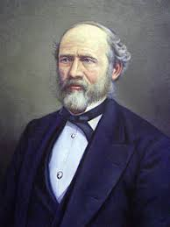
ACERCAMIENTO A LA ANTROPOLOGÍA
MODULO I
En Estados Unidos, el fundador fue Lewis Henry Morgan.
Morgan elaboró en su estudio La sociedad primitiva (1877) una teoría general de la evolución cultural como progresión gradual desde el estado salvaje hasta la barbarie y la civilización.(https://www.ecured.cu/Lewis_Henry_Morgan)
Fuentehttps://www.ecured.cu/Lewis_Henry_Morgan
Plantel Ignacio Ramírez Calzada de la Escuela Preparatoria
ANTROPOLOGÍA,
1er SEMESTRE
Titulo de la presentación
Notes:
INTERIORES

Slide 4
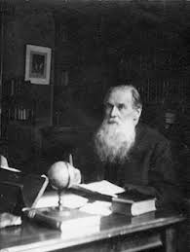
ACERCAMIENTO A LA ANTROPOLOGÍA
MODULO I
En Europa, su fundador fue el británico Edward Burnett Tylor, construyó una teoría sobre la evolución del hombre que prestaba especial atención a los orígenes de la religión(https://aprende.liceus.com/edward-b-tylor/).
Fuente:https://web.prm.ox.ac.uk/sma/index.php/articles/article-index/336-edward-burnett-tylor-1832-1917-part-2.html
Plantel Ignacio Ramírez Calzada de la Escuela Preparatoria
ANTROPOLOGÍA,
1er SEMESTRE
Titulo de la presentación
Notes:
INTERIORES

Slide 5
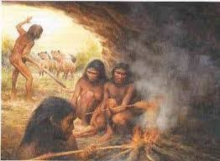
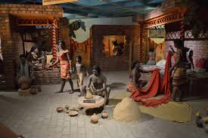
Surgimiento de la Antropología
MODULO I
Tylor y Morgan argumentaron que en todas las civilizaciones la cultura humana evoluciona hacia formas más complejas y desarrolladas.
Fuente:https://www.vitonica.com/alimentos/la-dieta-de-las-cavernas-util-o-un-nuevo-falso-mito
Fuente: https://es.wikipedia.org/wiki/Sociedades_complejas
Plantel Ignacio Ramírez Calzada de la Escuela Preparatoria
ANTROPOLOGÍA,
1er SEMESTRE
Titulo de la presentación
Notes:
INTERIORES

Slide 6
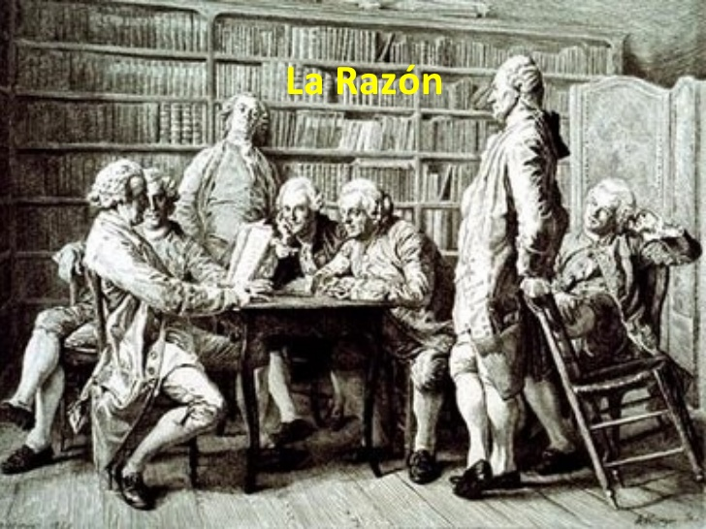
La antropología como disciplina independiente se consolidó en el durante la segunda mitad siglo XIX con organizaciones como la Sociedad Protectora de los Aborígenes (1837) y la Sociedad Etnológica de París (1838)(https://www.monografias.com/trabajos7/ancu/ancu.shtml).
Surgimiento de la Antropología
MODULO I
Fuente https://www.slideshare.net/pablo67gmailcom/contexto-de-surgimiento-de-la-antropologa-ignite?from=share_email&smtNoRedir=1 :
Plantel Ignacio Ramírez Calzada de la Escuela Preparatoria
ANTROPOLOGÍA,
1er SEMESTRE
Titulo de la presentación
Notes:
INTERIORES

Slide 7
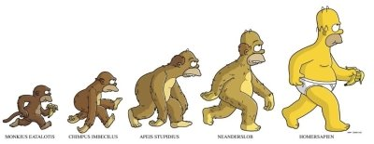
Concepto de Antropología
MODULO I
El concepto proviene del idioma Griego Anthropo que significa humano y logos que se traduce su significado en ciencia.
Es una ciencia que estudia al hombre en su totalidad, incluyendo los aspectos biológicos y socio-culturales como parte integral de cualquier grupo y/o sociedad(https://concepto.de/antropologia/).
Fuentehttps://www.xatakaciencia.com/evolucion/en-busqueda-del-origen-de-la-capacidad-de-evolucion-es-necesaria-la-competencia-para-sobrevivir
Plantel Ignacio Ramírez Calzada de la Escuela Preparatoria
ANTROPOLOGÍA,
1er SEMESTRE
Titulo de la presentación
Notes:
INTERIORES

Slide 8

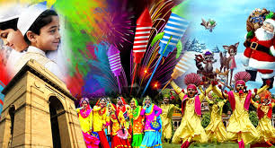
Objeto y Sujeto de Estudio de la Antropología
MODULO I
El sujeto de estudio es el hombre (https://www.monografias.com/trabajos67/antropologia/antropologia2.shtml).
Su objeto de estudio es la cultura y compartido con otras ciencias como la biología, la psicología, la historia, la economía o la política, entre otras (https://www.monografias.com/trabajos67/antropologia/antropologia2.shtml).
Fuente: https://www.google.com/search?biw=1366&bih=657&tbm=isch&sa=1&ei=VhBUXZ-gLMGxtQb1iZzIAQ&q=cninos+viendose+&oq=cninos+viendose+&gs_l=img.3...79450.82823..83351...0.0..0.0.0.......0....1..gws-wiz-img.t4HldnVXY-0&ved=0ahUKEwifo72yv4LkAhXBWM0KHfUEBxkQ4dUDCAY&uact=5#imgrc=QNieMIPiczMvOM:
Fuentehttps://conceptodefinicion.de/cultura/
Plantel Ignacio Ramírez Calzada de la Escuela Preparatoria
ANTROPOLOGÍA,
1er SEMESTRE
Titulo de la presentación
Notes:
INTERIORES

Slide 9
La antropología para su mejor estudio se subdivide en las siguientes ramas:
Ramas de la Antropología
MODULO I
3. Arqueología
1. Antropología física o biológica
2. Antropología sociocultural
4. Lingüística
Fuente: Elaboración propia en base a https://concepto.de/antropologia/
Plantel Ignacio Ramírez Calzada de la Escuela Preparatoria
ANTROPOLOGÍA,
1er SEMESTRE
Titulo de la presentación
Notes:
INTERIORES

Slide 10
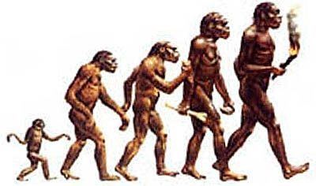
Antropología Física o Biológica
MODULO I
Tiene como objeto el estudio las interacciones de procesos biológicos, y sus efectos sobre las poblaciones humanas, y de procesos físicos del hombre y su evolución,​ lo que implica un conocimiento biológico(https://anthropologyandpractice.com/antropologia-fisica/).
Fuente:https://www.definicionabc.com/ciencia/antropologia.php
Plantel Ignacio Ramírez Calzada de la Escuela Preparatoria
ANTROPOLOGÍA,
1er SEMESTRE
Titulo de la presentación
Notes:
INTERIORES

Slide 11
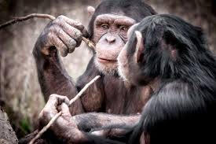
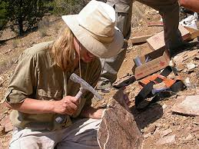
Subramas de la Antropología Física o Biológica
MODULO I
Primatología: estudia la vida social y biológica de los primates.
Fuente:https://www.fundacioudg.org/es/master-primatologia.html
Paleontología Humana: estudia los restos fósiles de homínidos
Fuente:https://www.cuvsi.com/2013/11/metodos-de-la-paleontologia-humana.html
Plantel Ignacio Ramírez Calzada de la Escuela Preparatoria
ANTROPOLOGÍA,
1er SEMESTRE
Titulo de la presentación
Notes:
INTERIORES

Slide 12
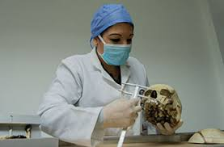
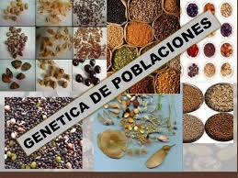
Subramas de la Antropología Física o Biológica
MODULO I
Antropología Forense: identifica a las víctimas de asesinatos y accidentes.
Fuente:http://criminalistica.mp.gob.ve/antropologia-forense/
Genética de las poblaciones: estudia las diferencias hereditarias en las poblaciones humanas.
Fuentes:https://es.slideshare.net/paulinavillenaochoa/genetic-de-poblaciones-copia
Plantel Ignacio Ramírez Calzada de la Escuela Preparatoria
ANTROPOLOGÍA,
1er SEMESTRE
Titulo de la presentación
Notes:
INTERIORES

Slide 13
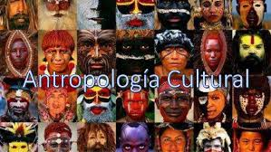
MODULO I
Antropología Cultural
Rama de la antropología que centra su estudio en el conocimiento del ser humano por medio de su cultura, es decir, costumbres, mitos, creencias, normas y valores que guían y estandarizan su comportamiento como miembro de un grupo social(https://www.mheducation.es/bcv/guide/capitulo/8448146344.pdf).
Fuente:https://es.slideshare.net/dulcecorazon9235/antropologia-cultural-31652113
Plantel Ignacio Ramírez Calzada de la Escuela Preparatoria
ANTROPOLOGÍA,
1er SEMESTRE
Titulo de la presentación
Notes:
INTERIORES

Slide 14
Subramas de la Antropología Cultural
MODULO I
Antropología aplicada: estudia y hace propuestas para solucionar problemas prácticos.
Antropología Médica: estudia los factores biológicos y culturales de la salud y en la enfermedad y el tratamiento del enfermo.
Antropología Urbana: estudia la vida en la ciudad.
Antropología del desarrollo: estudia las causas del subdesarrollo y del desarrollo entre las naciones menos desarrolladas (https://es.wikipedia.org/wiki/Antropolog%C3%ADa).
Plantel Ignacio Ramírez Calzada de la Escuela Preparatoria
ANTROPOLOGÍA,
1er SEMESTRE
Titulo de la presentación
Notes:
INTERIORES

Slide 15
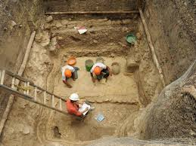
Arqueología
MODULO I
Ciencia que estudia, describe e interpreta las civilizaciones antiguas a través de los monumentos, las obras de arte, los utensilios y los documentos que de ellas se han conservado hasta la actualidad (https://definicion.de/arqueologia/).
Fuente:https://definicion.de/arqueologia/
Plantel Ignacio Ramírez Calzada de la Escuela Preparatoria
ANTROPOLOGÍA,
1er SEMESTRE
Titulo de la presentación
Notes:
INTERIORES

Slide 16
MODULO I
Subramas de la Arqueología
Arqueología contractual: Lleva a cabo encuestas arqueológicas para la defensa del medio ambiente y los lugares históricos.
Arqueología Industrial: Usa técnicas de la arqueología histórica para centrarse en factorías e instalaciones industriales.
Arqueología histórica: Estudia las culturas del pasado reciente por medio de una combinación de documentos y excavaciones.
Fuente: Elaboración propia en base a http://enciclopedia.us.es/index.php/Arqueolog%C3%ADa
Plantel Ignacio Ramírez Calzada de la Escuela Preparatoria
Titulo de la presentación
ANTROPOLOGÍA,
1er SEMESTRE
Notes:
INTERIORES

Slide 17

MODULO I
Lingüística
Sociolingüística: estudia el uso actual de la lengua en la comunicación cotidiana
Ciencia que estudia el lenguaje humano y las lenguas
Lingüística histórica: reconstruye los orígenes de lenguas específicas y de las familias de lenguas.
Lingüística descriptiva: estudia la sintaxis y gramática de las lenguas.
Lingüística histórica: reconstruye los orígenes de lenguas específicas y de las familias de lenguas.
Fuente: Elaboración propia en base a https://www.csub.edu/modlang/department/Spanish/LINGUISTICS/TEMA%201%20MA.pdf
Plantel Ignacio Ramírez Calzada de la Escuela Preparatoria
ANTROPOLOGÍA,
1er SEMESTRE
Titulo de la presentación
Notes:
INTERIORES

Slide 18
Campos de Aplicación de la Antropología
MODULO I
El antropólogo puede interrelacionarse con otras ciencias y por consecuencia puede desempeñarse laboralmente en el campo de la demografía, medicina, nutrición, salud pública, deporte, docencia, por citar solo algunas (https://noticias.universia.net.co/educacion/noticia/2017/09/13/1155169/hace-antropologo-video.html).
Plantel Ignacio Ramírez Calzada de la Escuela Preparatoria
ANTROPOLOGÍA,
1er SEMESTRE
Titulo de la presentación
Notes:
INTERIORES

Slide 19
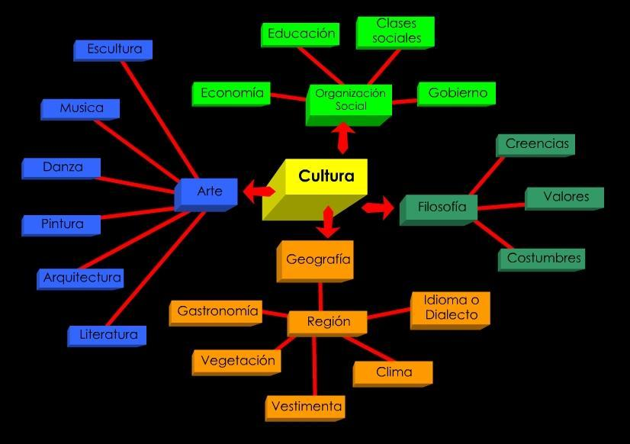
Universales de la Cultura
MODULO I
Fuente:http://etnoculturaydesarrollo.blogspot.com/2013/01/contenidos-o-elementos-universales-de.html
Los universales culturales son los elementos de la cultura, la sociedad, el lenguaje, el comportamiento y la mente que, según los estudios antropológicos realizados hasta ahora, compartimos prácticamente todas las sociedades humanas(https://psicologiaymente.com/cultura/universales-culturales).
Plantel Ignacio Ramírez Calzada de la Escuela Preparatoria
ANTROPOLOGÍA,
1er SEMESTRE
Titulo de la presentación
Notes:
INTERIORES

Slide 20
MODULO I
Características de la Cultura
La cultura tiene la principal particularidad de ser transmitida y no requiere de esfuerzo para su asimilación, también se puede imponer, al establecerse un tipo de información específica, como sucede en los medios masivos de comunicación. De esta forma
sólo se presenta en las personas, y aunque puede ser absorbida o inculcada, siempre requiere de la sugestión y aceptación del individuo, a esta se le conoce como humanidad.
De igual forma el simbolismo esta presente en todas las manifestaciones culturales, de esta forma se puede diferenciar un grupo de otro, lo que nos lleva a la identidad, pues en una región se pueden encontrar diferentes culturas o en una nación se pueden encontrar expresiones culturales que los distinguirán (http://aulas.uruguayeduca.edu.uy/mod/book/view.php?id=3094&chapterid=765).
Plantel Ignacio Ramírez Calzada de la Escuela Preparatoria
ANTROPOLOGÍA,
1er SEMESTRE
Titulo de la presentación
Notes:
INTERIORES

Slide 21
Fenómenos Culturales
MODULO I
Es toda aquella manifestación que desarrolle la capacidad intelectual producida por el conjunto de artes, filosofía, ciencias y técnicas creadas. Un fenómeno cultural es representado por símbolos, que nacen de las interpretaciones del mundo.
Estos, hacen forma de vida de un pueblo, comunidad o grupo: tales como: usos, costumbres, tradiciones, manera de comunicarse y todo lo que hace a la identidad de ese grupo (https://es.slideshare.net/JosselynYajayra/trabajo-n-5-fenomenos-culturales).
Entre los fenómenos culturales se encuentran los siguientes:
Plantel Ignacio Ramírez Calzada de la Escuela Preparatoria
ANTROPOLOGÍA,
1er SEMESTRE
Titulo de la presentación
Notes:
INTERIORES

Slide 22
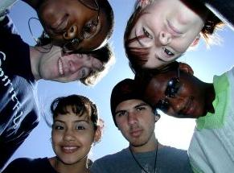
Etnocentrismo
MODULO I
Es el hecho de ver y analizar al mundo de acuerdo con los parámetros de la cultura propia.
Implica la creencia de que la propia raza o grupo étnico sea la más importante, o que algunos o todos los aspectos de la cultura propia sean superiores a los de otras.(http://antropologiaumg3.blogspot.com/2015/10/algunos-fenomenos-culturales.html).
Fuente: https://definicion.de/etnocentrismo/
Plantel Ignacio Ramírez Calzada de la Escuela Preparatoria
ANTROPOLOGÍA,
1er SEMESTRE
Titulo de la presentación
Notes:
INTERIORES

Slide 23
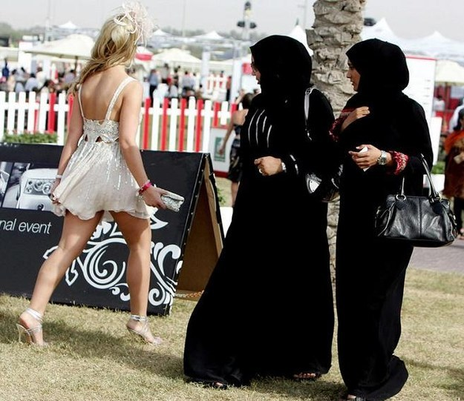
Shock Cultural
MODULO I
Se trata de una manera de describir los sentimientos de confusión y de nerviosismo que una persona puede experimentar al dejar una cultura que le es familiar para vivir en otra completamente diferente (http://antropologiaumg3.blogspot.com/2015/10/algunos-fenomenos-culturales.html).
Fuente:http://antropologiaumg3.blogspot.com/2015/10/algunos-fenomenos-culturales.html
Plantel Ignacio Ramírez Calzada de la Escuela Preparatoria
ANTROPOLOGÍA,
1er SEMESTRE
Titulo de la presentación
Notes:
INTERIORES

Slide 24
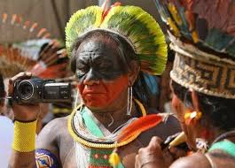
MODULO I
Aculturación
Proceso en el cual un pueblo o grupo de gente adquiere una nueva cultura o aspectos de la misma, generalmente a expensas de la cultura propia y de forma involuntaria (http://antropologiaumg3.blogspot.com/2015/10/algunos-fenomenos-culturales.html).
Fuente:http://antropologiaumg3.blogspot.com/2015/10/algunos-fenomenos-culturales.html
Plantel Ignacio Ramírez Calzada de la Escuela Preparatoria
ANTROPOLOGÍA,
1er SEMESTRE
Titulo de la presentación
Notes:
INTERIORES

Slide 25
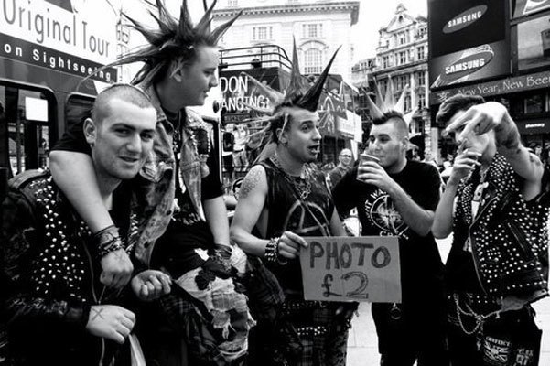
MODULO I
Contracultura
Fuente:http://www.4vientos.net/2017/11/28/underground-contracultura-o-tribus-urbanas/
Es un movimiento de rebelión contra la cultura hegemónica, como las tribus urbanas, que se manifiestan a través de movimientos y expresiones juveniles que adquieren distintos sentidos y significados, con el fin de enfrentar y trascender lo establecido y ser parte de un grupo (https://www.ecured.cu/Contracultura).
Plantel Ignacio Ramírez Calzada de la Escuela Preparatoria
ANTROPOLOGÍA,
1er SEMESTRE
Titulo de la presentación
Notes:
INTERIORES

Slide 26
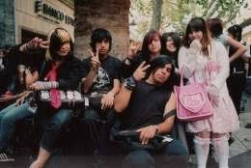
Subcultura
MODULO I
Dentro de cada cultura existen grupos que se diferencian por la edad, el nivel socioeconómico, la clase social, el origen étnico.
Se puede identificar una subcultura por algunas cualidades especiales que se repiten en sus miembros, estéticas, políticas, sexuales o una combinación de ellas (https://www.significados.com/subcultura/).
Fuente: https://www.ecured.cu/Subcultura
Plantel Ignacio Ramírez Calzada de la Escuela Preparatoria
ANTROPOLOGÍA,
1er SEMESTRE
Titulo de la presentación
Notes:
INTERIORES

Slide 27
Métodos de la Antropología
MODULO I
Método es un modo, manera o forma de realizar algo de forma sistemática, organizada y/o estructurada. Hace referencia a una técnica o conjunto de tareas para desarrollar una tarea(https://www.significados.com/metodo/).
Todas las ciencias tanto naturales como las ciencia sociales utilizan métodos, lo que les permite la calidad de cientificidad de sus trabajos.
Los métodos que utiliza la antropología son los siguientes:
Plantel Ignacio Ramírez Calzada de la Escuela Preparatoria
ANTROPOLOGÍA,
1er SEMESTRE
Titulo de la presentación
Notes:
INTERIORES

Slide 28

Métodos de la Antropología
MODULO I
Genealógico: Con este método se conocen los antepasados de la comunidad o sujetos estudiados, se lleva a cabo para reconstruir la historia pasada y entender la actual, basándose en los vínculos de parentesco, extremadamente importantes en algunas culturas y sociedades tribales o clanes.
Fuente: https://es.dreamstime.com/%C3%A1rbol-de-la-genealog%C3%ADa-familia-con-los-retratos-image115491082
Plantel Ignacio Ramírez Calzada de la Escuela Preparatoria
ANTROPOLOGÍA,
1er SEMESTRE
Titulo de la presentación
Notes:
INTERIORES

Slide 29
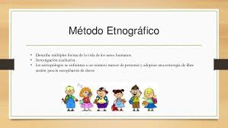
Métodos de la Antropología
MODULO I
Otro método que utiliza la antropología es el Etnográfico, que consiste principalmente son técnicas de campo, que estudian los estilos de vida dentro de las diferentes culturas (https://www.psyma.com/company/news/message/la-etnografia-como-herramienta-en-la-investigacion-cualitativa).
Fuente:https://www.goconqr.com/en/p/9728903?dont_count=true&frame=true&fs=true
Plantel Ignacio Ramírez Calzada de la Escuela Preparatoria
ANTROPOLOGÍA,
1er SEMESTRE
Titulo de la presentación
Notes:
INTERIORES

Slide 30
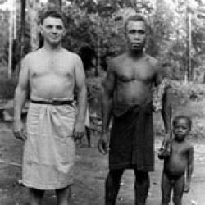
Métodos de la Antropología
MODULO I
Comparativo
es un procedimiento sistemático de contrastación de uno o más fenómenos, a través del cual se buscan establecer similitudes y diferencias entre ellos. El resultado debe ser conseguir datos que conduzcan a la definición de un problema o al mejoramiento de los conocimientos sobre este. Tiene como objetivo fundamental la generalización empírica y la verificación de hipótesis (Gómez, C. y D, E., 2014, p. 229).
Fuente:https://loshumanitos.fandom.com/es/wiki/Trabajo_Final_Asignatura:_La_antropolog%C3%ADa_de_la_Educaci%C3%B3n
Plantel Ignacio Ramírez Calzada de la Escuela Preparatoria
ANTROPOLOGÍA,
1er SEMESTRE
Titulo de la presentación
Notes:
INTERIORES

Slide 31
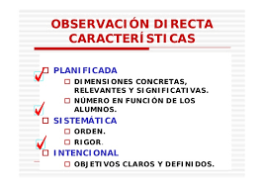
Técnicas de Investigación Antropológica
MODULO I
Fuente:https://www.google.com/search?biw=1366&bih=657&tbm=isch&sa=1&ei=I9lWXdmLIoiosgWLvJSoBg&q=tecnica+observacion+directa&oq=tecnica+observacion+directa&gs_l=img.3..0j0i24.244212.255746..256710...5.0..0.770.5915.3j26j1j0j1j2j1......0....1..gws-wiz-img.......35i39j0i67j0i10j0i7i30j0i8i7i30j0i7i10i30j0i10i24j0i30j0i5i30.K1VeLb47y7U&ved=0ahUKEwiZqZuW54fkAhUIlKwKHQseBWUQ4dUDCAY&uact=5#imgrc=mxNi6QXD8p4PpM:
Entre las técnicas que se utilizan en los trabajo de esta ciencia se encuentran la observación directa, la que consiste en recoger datos básicos, como los comportamientos individuales y en grupo de los sujetos de una sociedad concreta, los cuales son anotados en las notas de campo.
Plantel Ignacio Ramírez Calzada de la Escuela Preparatoria
ANTROPOLOGÍA,
1er SEMESTRE
Titulo de la presentación
Notes:
INTERIORES

Slide 32

MODULO I
Técnicas de Investigación Antropológica
Las conversaciones sirven para conocer la lengua que hablan, los nombres de los sujetos que componen la sociedad y el puesto que ocupan dentro de la misma comunidad.
Fuente:https://moviendofuturo.com/las-preguntas-proceso-indagacion-barbara-schilliro/
Plantel Ignacio Ramírez Calzada de la Escuela Preparatoria
ANTROPOLOGÍA,
1er SEMESTRE
Titulo de la presentación
Notes:
INTERIORES

Slide 33
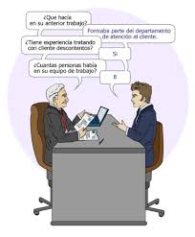
MODULO I
Técnicas de Investigación Antropológica
Fuente:https://entrevistadetrabajo.eu/tipos-de-entrevista/directa-o-dirigida
Entrevista dirigida es aquella donde el investigador se entrevista con cada uno de los sujetos que estudia, es más personal y directa, y así se evalúan otros aspectos de las relaciones sociales y algunos aspectos personales.
Plantel Ignacio Ramírez Calzada de la Escuela Preparatoria
ANTROPOLOGÍA,
1er SEMESTRE
Titulo de la presentación
Notes:
INTERIORES

Slide 34
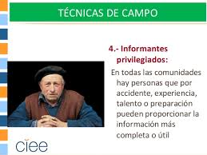
MODULO I
Técnicas de Investigación Antropológica
Informantes privilegiados, con esta técnica el investigador escoge a sujetos que pueden darle una información más completa o útil y con las historias de vida se puede conocer la personalidad individual, intereses, habilidades de las personas que forman esa sociedad.
Fuente:https://es.slideshare.net/jatoluke/la-etnografia-16918252
Plantel Ignacio Ramírez Calzada de la Escuela Preparatoria
ANTROPOLOGÍA,
1er SEMESTRE
Titulo de la presentación
Notes:
INTERIORES

Slide 35
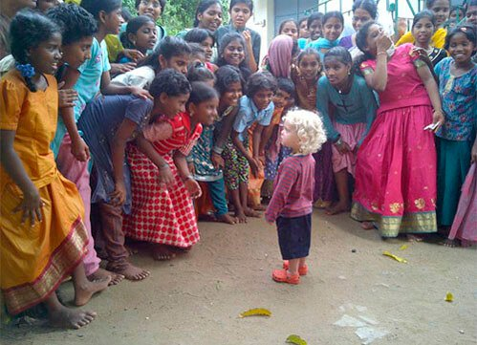
MODULO I
Lo Emic y lo Etic
Se habla de emic, cuando el nativo expresa su propio punto de vista respecto de cierta costumbre, manifestación o expresión cultural de su propia cultura, es entonces una descripción de cierta costumbre de los habitantes de un lugar en términos significativos (conscientes o inconscientes) para el agente que las realiza (https://psicologiaymente.com/social/emic-y-etic-diferencias).
Fuente:https://lamenteesmaravillosa.com/dos-formas-de-ver-la-realidad-emic-y-etic/
Plantel Ignacio Ramírez Calzada de la Escuela Preparatoria
ANTROPOLOGÍA,
1er SEMESTRE
Titulo de la presentación
Notes:
INTERIORES

Slide 36
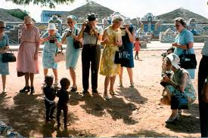
Lo EMIC y lo ETIC
MODULO I
Etic, es el punto de vista del extranjero, usando una serie de herramientas metodológicas y de categorías, (https://antropologiayecologiaupel.blogspot.com/2011/03/perspectiva-etic-y-emic.html). Se puede apreciar que es una descripción de hechos observables por cualquier observador desprovisto de cualquier intento de descubrir el significado que los agentes involucrados le dan.
Fuente:https://antrial.blog/2012/09/24/emic-y-etic-cuestion-de-puntos-de-vista/
Plantel Ignacio Ramírez Calzada de la Escuela Preparatoria
ANTROPOLOGÍA,
1er SEMESTRE
Titulo de la presentación
Notes:
INTERIORES

Slide 37
BIBLIOGRAFIA
MODULO I
https://www.ecured.cu/Lewis_Henry_Morgan
https://aprende.liceus.com/edward-b-tylor/) https://www.ecured.cu/Lewis_Henry_Morgan
https://web.prm.ox.ac.uk/sma/index.php/articles/article-index/336-edward-burnett-tylor-1832-1917-part-2.html
https://www.vitonica.com/alimentos/la-dieta-de-las-cavernas-util-o-un-nuevo-falso-mito
https://es.wikipedia.org/wiki/Sociedades_complejas
https://www.slideshare.net/pablo67gmailcom/contexto-de-surgimiento-de-la-antropologa-ignite?from=share_email&smtNoRedir=1
https://www.monografias.com/trabajos7/ancu/ancu.shtml https://www.youtube.com/watch?v=FnugIFQ2dEM
https://concepto.de/antropologia/
https://www.xatakaciencia.com/evolucion/en-busqueda-del-origen-de-la-capacidad-de-evolucion-es-necesaria-la-competencia-para-sobrevivir
https://www.monografias.com/trabajos67/antropologia/antropologia2.shtml
https://anthropologyandpractice.com/antropologia-fisica/
Plantel Ignacio Ramírez Calzada de la Escuela Preparatoria
ANTROPOLOGÍA,
1er SEMESTRE
Titulo de la presentación
Notes:
INTERIORES

Slide 38
BIBLIOGRAFIA
MODULO I
https://www.google.com/search?biw=1366&bih=657&tbm=isch&sa=1&ei=VhBUXZ-gLMGxtQb1iZzIAQ&q=cninos+viendose+&oq=cninos+viendose+&gs_l=img.3...79450.82823..83351...0.0..0.0.0.......0....1..gws-wiz-img.t4HldnVXY-0&ved=0ahUKEwifo72yv4LkAhXBWM0KHfUEBxkQ4dUDCAY&uact=5#imgrc=QNieMIPiczMvOM:https://conceptodefinicion.de/cultura/
https://www.definicionabc.com/ciencia/antropologia.php
https://www.fundacioudg.org/es/master-primatologia.htmlhttps://www.cuvsi.com/2013/11/metodos-de-la-paleontologia-humana.html
http://criminalistica.mp.gob.ve/antropologia-forense
https://www.fundacioudg.org/es/master-primatologia.html
https://www.cuvsi.com/2013/11/metodos-de-la-paleontologia-humana.htm
https://es.slideshare.net/paulinavillenaochoa/genetic-de-poblaciones-copia
https://www.mheducation.es/bcv/guide/capitulo/8448146344.pdf
https://es.slideshare.net/dulcecorazon9235/antropologia-cultural-31652113
https://es.wikipedia.org/wiki/Antropolog%C3%ADa
https://definicion.de/arqueologia/
Plantel Ignacio Ramírez Calzada de la Escuela Preparatoria
ANTROPOLOGÍA,
1er SEMESTRE
Titulo de la presentación
Notes:
INTERIORES

Slide 39
GRACIAS
MODULO III
Plantel Ignacio Ramírez Calzada de la Escuela Preparatoria
ANTROPOLOGÍA,
1er SEMESTRE
Titulo de la presentación
Notes:
INTERIORES

